Slide 1
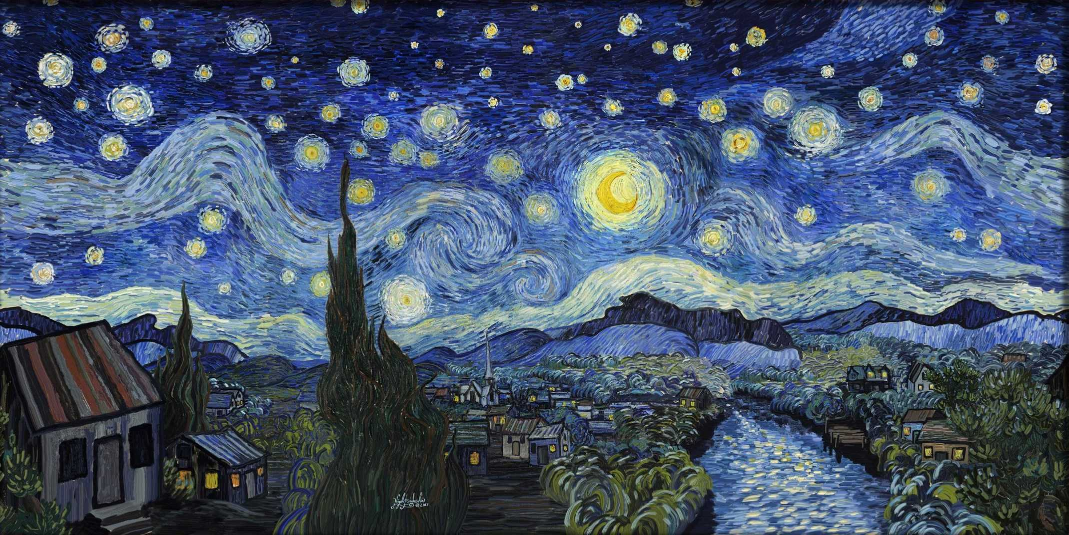
Угадай картину
ФИО автора: Морозова Людмила Вадимовна

Slide 2
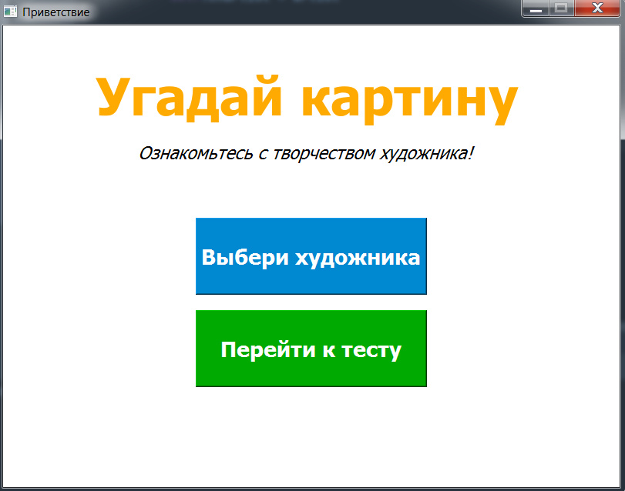
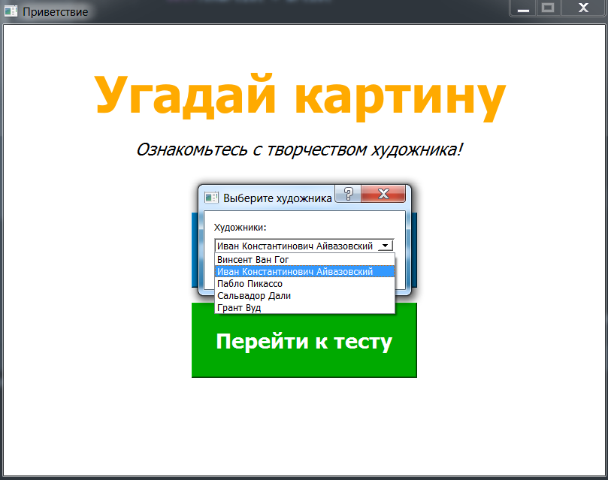
Введение
Код программы выводит окно, в котором располагается приветствие. Тут можно выбрать художника, с картинами которого пользователь хотел бы ознакомиться, и перейти к прохождению теста.

Slide 3
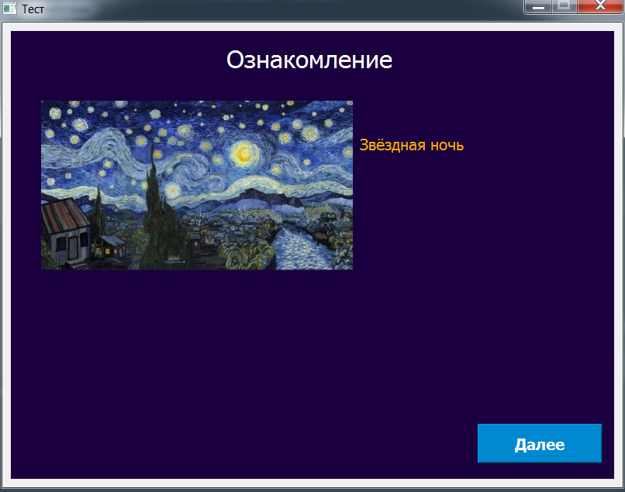
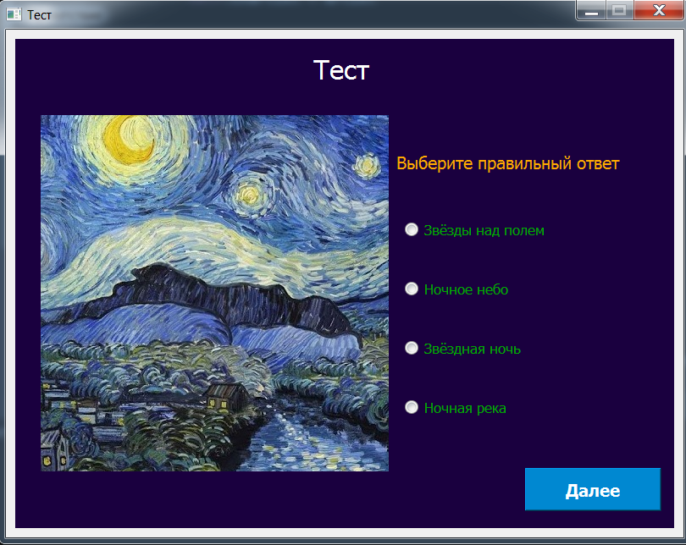

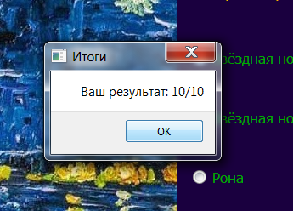
Введение
В высвеченном окне находится материал для ознакомления с картинами и сам тест.
После прохождения подводятся итоги: выводится количество правильных ответов.
Данный проект осуществлён для того, чтобы человеку было проще и интереснее ознакомиться с творчеством художника.

Slide 4
Описание реализации
Код написан с помощью библиотеки PyQT.
Использовался класс QPixmap для отображения изображений на экране.
Также модуль sys (обеспечивает доступ к некоторым переменным и функциям, взаимодействующим с интерпретатором python) и модуль sqlite3, позволяющий работать с базой данных SQL.

Slide 5
Заключение
Проект позволяет ознакомиться с творчеством выбранного художника с помощью теста, представляющего собой фрагменты картин и варианты их названия.
В дальнейшем можно расширить базу данных, создать тест для большего количества художников. Также можно увеличить количество вопросов и вариантов ответа.

